Slide 1


1°INFORME TRIMESTRAL
AVANCE PRESUPUESTARIO 2024
Juan Carlos Veragua Segura
Jefe de Control
Alto Biobío, 22 de Abril de 2024
www.goredelosrios.cl
VALDIVIA, 31 DE JULIO DE 2023
JUAN CARLOS VERAGUA SEGURA
JEFE UNIDAD DE CONTROL Y AUDITORÍA INTERNA

Slide 2
La entrega de este informe trimestral, busca ser una herramienta de gestión y transparencia para la toma de decisiones de la Administración y del Consejo Regional, ya que contiene una mirada independiente de los procesos de inversión y de funcionamiento con el objetivo de controlar y supervisar la eficiente ejecución del gasto del Gobierno Regional para sus diferentes programas de financiamiento, y de los compromisos que puedan afectar su presupuesto y posición financiera en ejercicios presupuestarios futuros.
1° Informe Trimestral
de Avance del Ejercicio Presupuestario
01 de enero - 31 de marzo de 2024.

Slide 3

FINANCIAMIENTO GOBIERNOS REGIONALES
Ley N° 21.640
Presupuesto del Sector Público Año 2024
M$ 1.608.616.229
Año 2023
MONTO GLOBAL
FINANCIAMIENTO GOBIERNOS REGIONALES
M$ 1.765.548.525
M$ 111.933.388
Año 2023
PRESUPUESTO GOBIERNO REGIONAL DEL BIO BIO
M$ 119.894.746
+6,62%
FUNCIONAMIENTO
M$ 8.381.648
INVERSIÓN REGIONAL
M$ 111.513.098
+7,14%

Slide 4
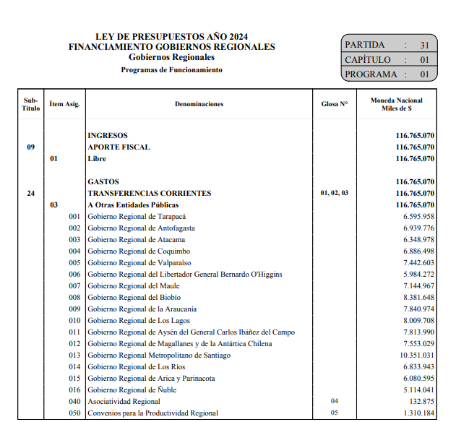
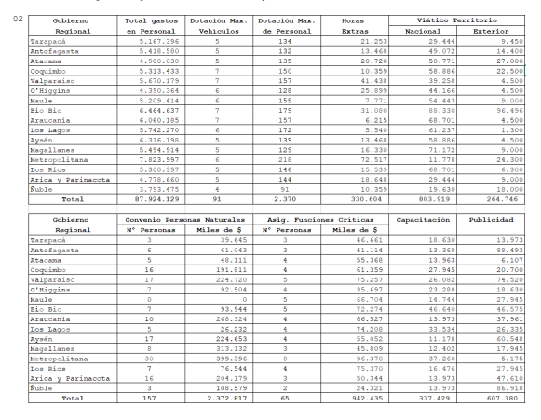
PROGRAMA GASTOS DE FUNCIONAMIENTO
Presupuesto Inicial
Ley 2024
M$ 8.381.648

Slide 5
PROGRAMA GASTOS DE FUNCIONAMIENTO
Presupuesto Inicial
Ley 2024
M$ 8.381.648
25,51%
AVANCE PRESUPUESTARIO AL PRIMER
TRIMESTRE 2024
M$30.006
Convenios de productividad
AUMENTO DESDE PRESUPUESTO INICIAL 2024
M$8.411.654

Slide 6
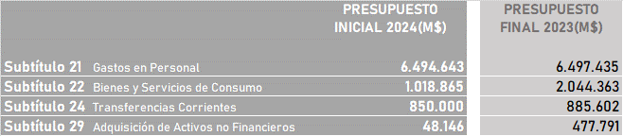
PROGRAMA GASTOS DE FUNCIONAMIENTO
M$ 10.294.279
Final Año 2023
Presupuesto Inicial
Ley 2024
M$ 7.861.124
Ley 2023
M$ 8.381.648
M$11.561.963
Disponible 2023
DESAFÍO

Slide 7
PROGRAMA GASTOS DE FUNCIONAMIENTO
AVANCE PRESUPUESTARIO AL 31.03.2024
Total Subtítulo
M$6.494.643
El subtítulo 21 - Gastos en Personal representa el 77.21% del total del presupuesto del programa gastos para funcionamiento del Gobierno Regional.
25.51%
Presupuesto Devengado

Slide 8
PROGRAMA GASTOS DE FUNCIONAMIENTO
AVANCE PRESUPUESTARIO AL 31.03.2024
El subtítulo 22 - Bienes y Servicios de Consumo, representa un 12.11% del total del programa de gastos para funcionamiento del Gobierno Regional.
Total Subtítulo
M$1.018.865
17.29%
Presupuesto Devengado
Se presentan una baja ejecución presupuestaria, la cual, debe ser adecuadamente planificada por los equipos responsables para lo que resta del año.

Slide 9
PROGRAMA GASTOS DE FUNCIONAMIENTO
AVANCE PRESUPUESTARIO AL 31.03.2024
Total Subtítulo
M$850.000
El Subtítulo 24, Gastos en remuneraciones, dietas y otros, representa un 11.11% del total de programa de gastos para funcionamiento del Gobierno Regional.
25.30%
Presupuesto Devengado

Slide 10
PROGRAMA GASTOS DE FUNCIONAMIENTO
AVANCE PRESUPUESTARIO AL 31.03.2024
Total Subtítulo
M$48.146
El subtítulo 29, Adquisición de Activos No Financieros, representa un 0.57% del total del programa de gastos para funcionamiento del Gobierno Regional.
5.65%
Presupuesto Devengado
Existen proyectos pendientes del año 2023, tales como :
Cambio de ascensores.
Cambio de caldera.
Programas informáticos de gestión interna.

Slide 11
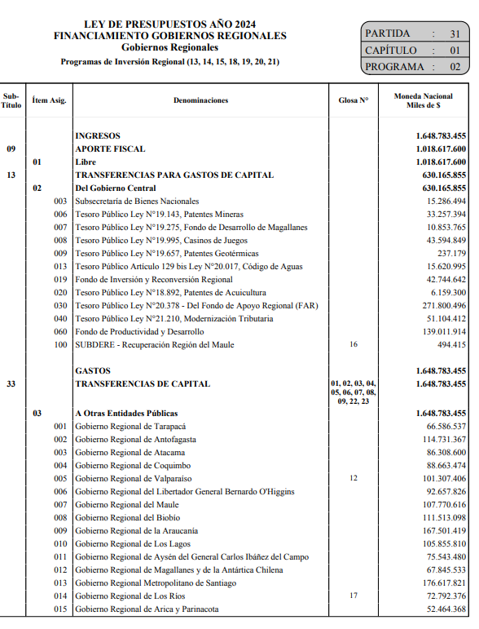

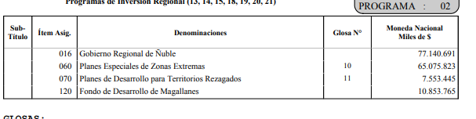
PROGRAMA DE INVERSIÓN REGIONAL
Presupuesto Ley 2024
M$ 111.513.098

Slide 12
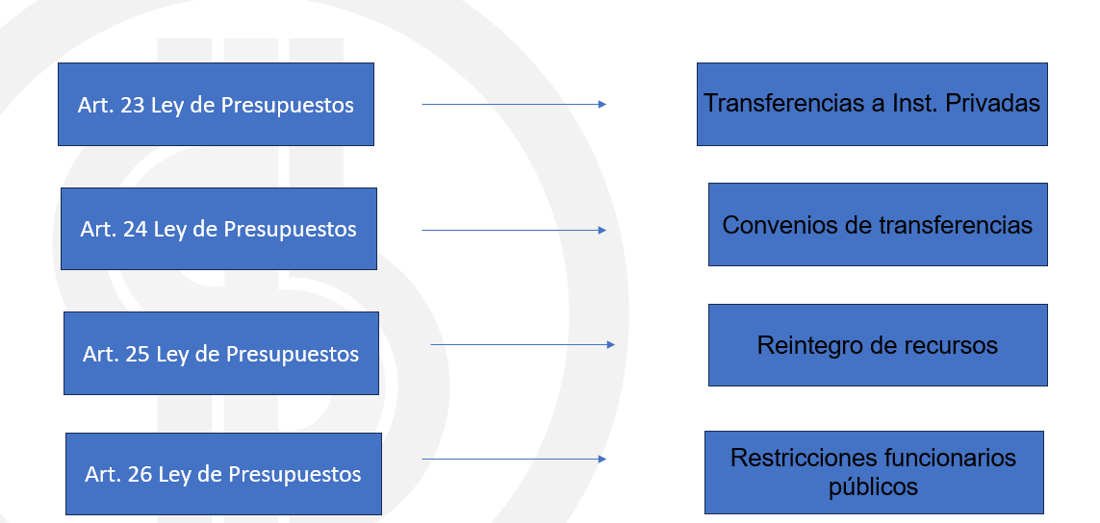

PROGRAMA DE INVERSIÓN REGIONAL
ORIENTACIONES LEY DE PRESUPUESTO 2024
Los artículos 23 al 28 regulan para todos los organismos públicos la asignación de recursos a instituciones privadas respecto de los subtítulo 24, transferencias corrientes y subtítulo 33 transferencias de capital.
Para instituciones privadas se establece como principio general la concursabilidad, con excepciones debidamente identificadas, justificadas y sancionadas frente a una inadecuada utilización.
Establece obligaciones y prohibiciones para la suscripción de este tipo de convenios.
Establece requisitos para beneficiarios y ejecutores
Indica la forma de restituir los saldos de los programas asignados.
Releva el artículo 12 de la ley N°19.880, sobre el principio de abstención, en relación al proceso de concursabilidad y asignación para este tipo de recursos, de parte del personal que intervengan en este tipo de concursos.

Slide 13

PROGRAMA DE INVERSIÓN REGIONAL
CAMBIOS A LAS GLOSAS PRESUPUESTARIAS 2024
Entrega de fondos a Universidades para fines de competencia del establecimiento de educación superior.
Establecimiento del concepto oferta programática de los Gobiernos Regionales y de acciones excepcionales claramente identificadas.
Concurso de vinculación con la comunidad del 8% con restricciones para la asignación directa de recursos hasta un 10%.
Modificaciones a la asignación de recursos a iniciativas asociadas al subtítulo 31.
Establecimiento del Fondo Regional para la Productividad y Desarrollo, que viene a reemplazar al FIC.
Se establece un guía operativa para el FRIL, emitida por SUBDERE, que entrega lineamientos para el proceso y metodología de distribución de estos recursos, que deben ser utilizados por cada GORE.

Slide 14
PROGRAMA DE INVERSIÓN REGIONAL
Presupuesto Inicial
Ley 2024
M$ 111.513.098
M$2.031.389
Servicio de la Deuda
AUMENTO DESDE PRESUPUESTO INICIAL 2024
M$113.544.527
14.99%
AVANCE PRESUPUESTARIO AL PRIMER
TRIMESTRE 2024

Slide 15
PROGRAMA DE INVERSIÓN REGIONAL
M$ 115.515.738
Final Año 2023
Presupuesto Inicial
Ley 2024
M$ 104.072.264
Ley 2023
M$ 111.513.098
M$130.656.311
Disponible 2023
DESAFÍO

Slide 16
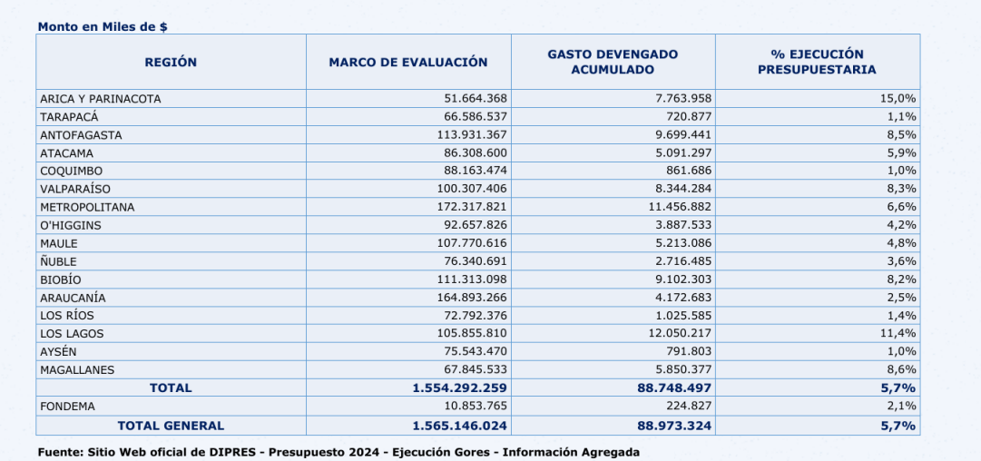
PROGRAMA DE INVERSIÓN REGIONAL
PRESUPUESTO CALCULO SUBDERE FEBRERO 2024

Slide 17
PROGRAMA DE INVERSIÓN REGIONAL
PRESUPUESTO CALCULO SUBDERE A MARZO (FUENTE GORE)
Concepto Presupuestario | Programa Presupuestario | Ley de Presupuestos | Devengado
22 BIENES Y SERVICIOS DE CONSUMO | 02 P02-Inversión Regional Región VIII | 120.000.000 | 0
24 TRANSFERENCIAS CORRIENTES | 02 P02-Inversión Regional Región VIII | 19.011.160.000 | 0
29 ADQUISICION DE ACTIVOS NO FINANCIEROS | 02 P02-Inversión Regional Región VIII | 30.258.782.000 | 4.104.681.470
31 INICIATIVAS DE INVERSION | 02 P02-Inversión Regional Región VIII | 27.909.324.000 | 4.570.280.381
32 PRESTAMOS | 02 P02-Inversión Regional Región VIII | 200.000.000 | 0
33 TRANSFERENCIAS DE CAPITAL | 02 P02-Inversión Regional Región VIII | 34.013.872.000 | 8.341.516.023
34 SERVICIO DE LA DEUDA | 02 P02-Inversión Regional Región VIII | 2.031.389.000 | 0
 | PRESUPUESTO TOTAL P02 | 113.544.527.000 | 17.016.477.874 |  | 14,99%
 | MARCO MEDICIÓN SUBDERE | 111.513.138.000 | 17.016.477.874 |  | 15,26%
Los subtítulos presupuestarios que no son medidos por SUBDERE para cálculo de cumplimiento de ejecución en los Gobiernos Regionales, corresponden a recursos que no forman parte de los gastos de inversión, por ejemplo: deuda flotante.
Fuente SIGFE

Slide 18
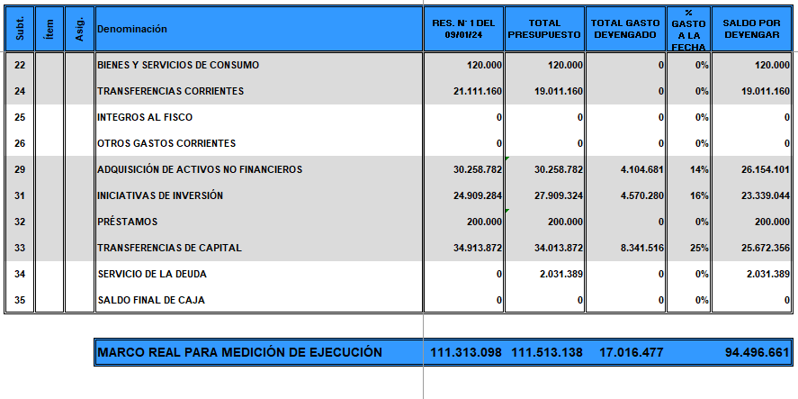
PROGRAMA DE INVERSIÓN REGIONAL
RESULTADOS AL 1° TRIMESTRE
SUBTÍTULO 22
Bienes y Servicios Consumo
0%
SUBTÍTULO 24
Transferencias Corrientes
0%
SUBTÍTULO 29
Activos No Financieros
14%
SUBTÍTULO 31
Iniciativas de Inversión
16%
SUBTÍTULO 33
Transferencias de Capital
25%
28.68%
Devengo marco SUBDERE 2023
M$ 33.278.312
14.99%
AVANCE PRESUPUESTARIO AL PRIMER
TRIMESTRE 2024
SUBTÍTULO 34
Deuda Flotante
0%

Slide 19
PROGRAMA DE INVERSIÓN REGIONAL
AVANCE EN LA EJECUCIÓN PRESUPUESTARIA AL 31.03.2024
SUBTÍTULO 22
Transferencias Corrientes
0%
Presupuesto Devengado

Slide 20
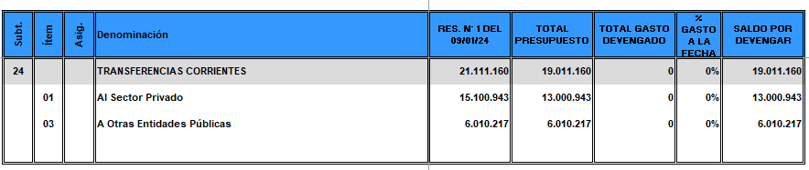
PROGRAMA DE INVERSIÓN REGIONAL
AVANCE EN LA EJECUCIÓN PRESUPUESTARIA AL 31.03.2024
SUBTÍTULO 24
Transferencias Corrientes
0%
Presupuesto Devengado

Slide 21
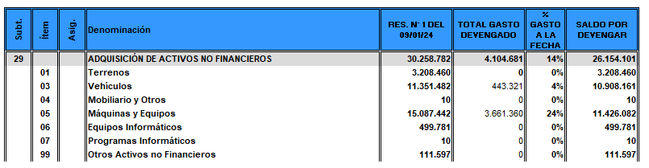
PROGRAMA DE INVERSIÓN REGIONAL
AVANCE EN LA EJECUCIÓN PRESUPUESTARIA AL 31.03.2024
SUBTÍTULO 29
Activos no Financieros
14%
Presupuesto Devengado

Slide 22
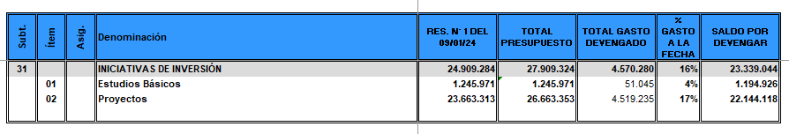
PROGRAMA DE INVERSIÓN REGIONAL
AVANCE EN LA EJECUCIÓN PRESUPUESTARIA AL 31.03.2024
SUBTÍTULO 31
Iniciativas de Inversión
16%
Presupuesto Devengado

Slide 23
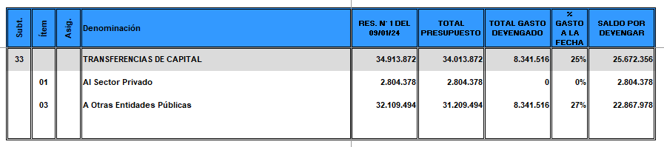
PROGRAMA DE INVERSIÓN REGIONAL
AVANCE EN LA EJECUCIÓN PRESUPUESTARIA AL 31.03.2024
SUBTÍTULO 33
Transferencias de Capital
25%
Presupuesto Devengado

Slide 24
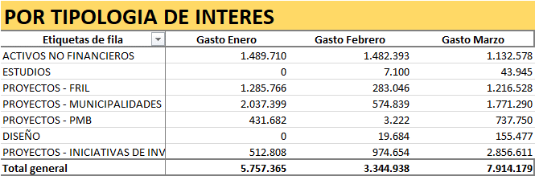
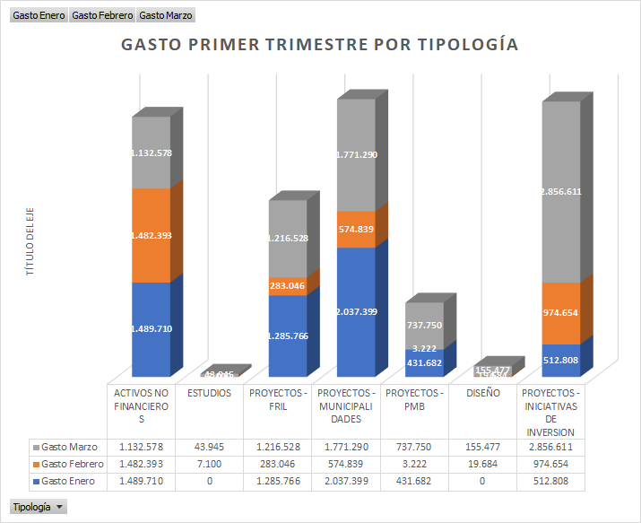
PROGRAMA DE INVERSIÓN REGIONAL
RESULTADOS DEL 1° TRIMESTRE
Iniciativas con gasto asociado a proyectos - municipalidades (33-150):
Construcción plaza Villa Alessandri, Lebu.
Mejoramiento cancha fútbol Copiulemu, comuna de Florida.
Reposición y ampliación plaza de armas de Negrete.
Iniciativas con gasto asociado a proyectos de inversión (31-02)
Construcción electrificación rural diversos sectores zona norte, Lebu.
Reposición cuartel de bomberos 3° compañía de bomberos, Coronel.
Reposición aceras e iluminación calle Chacabuco, Concepción.
Iniciativas con gasto asociado a proyectos para activos no financieros (29)
Adquisición de dos cargadores frontales, comuna de Santa Juana.
Reposición y adquisición de dos camiones recolectores de RSD y contenedores, Alto Biobío.
Reposición de dos camiones tolva, comuna de Tomé .
M$ 17.016.482

Slide 25
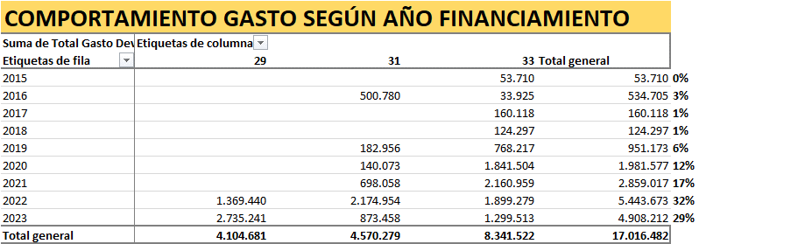
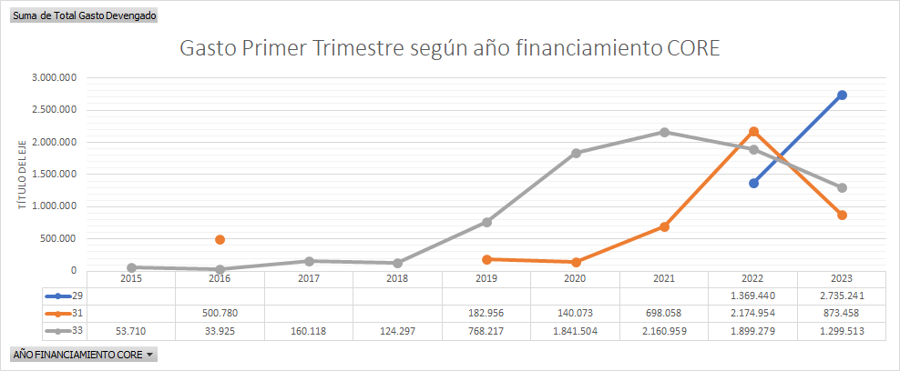
PROGRAMA DE INVERSIÓN REGIONAL
RESULTADOS DEL 1° TRIMESTRE
EL 32% del gasto del primer trimestre corresponde a iniciativas aprobadas por el CORE el año 2022.
EL 29% del gasto del primer trimestre corresponde a iniciativas aprobadas por el CORE el año 2023.

Slide 26
PROGRAMA DE INVERSIÓN REGIONAL
RESULTADOS DEL 1° TRIMESTRE
Principales iniciativas con gasto el primer trimestre:
Municipalidad Tomé: construcción casetas sanitarias localidad Rafael, reposición de dos camiones tolva, conservación pavimento calle caracol de Bellavista y reposición escuela especial f-451.
Gobierno Regional: construcción electrificación rural diversos sectores zona norte, Lebu
Municipalidad de Lebu: construcción plaza Villa Alessandri y conservación avenida Costamar.
Municipalidad de Coronel: reposición cuartel de bomberos 3° compañía de bomberos, reposición escuela G-666 Escuadrón y construcción espacio público población Gabriela Mistral.
Municipalidad de Yumbel: reposición camión multiuso, mejoramiento estadio estación y adquisición brazo articulado alza hombre.

Slide 27
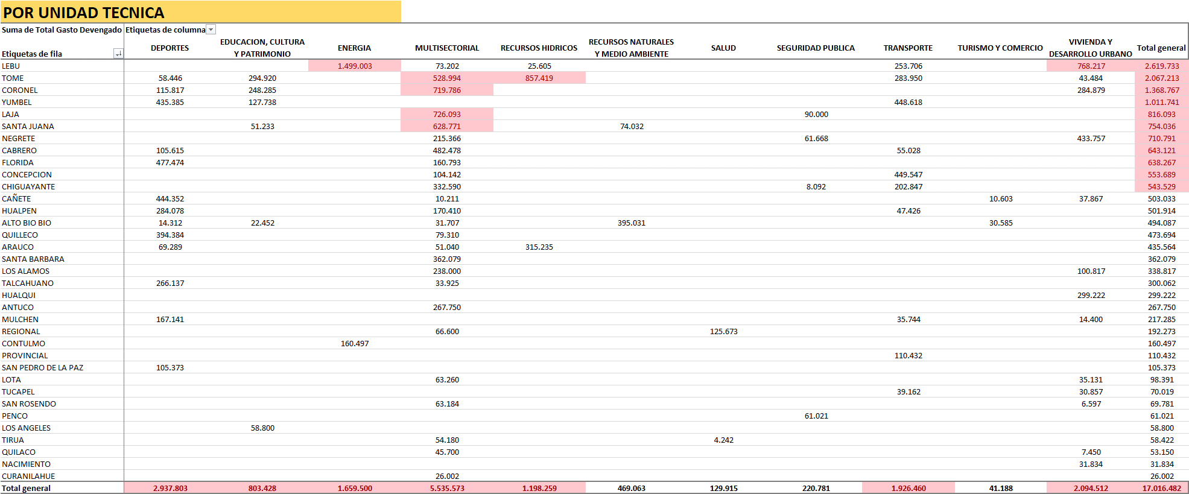
PROGRAMA DE INVERSIÓN REGIONAL
RESULTADOS POR UNIDAD TÉCNICA Y SECTOR

Slide 28
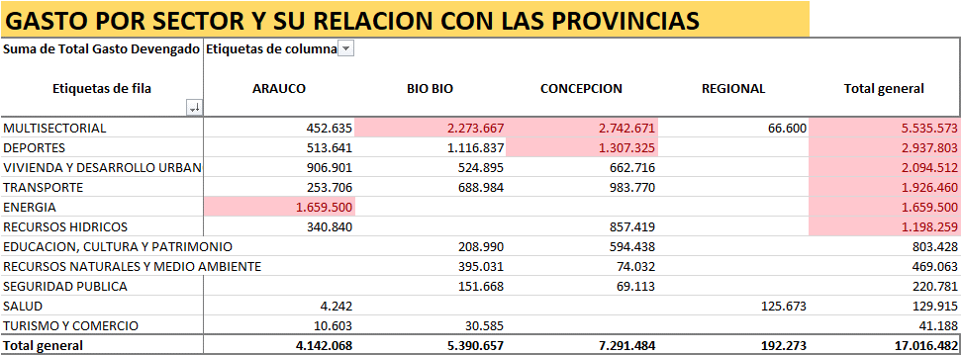
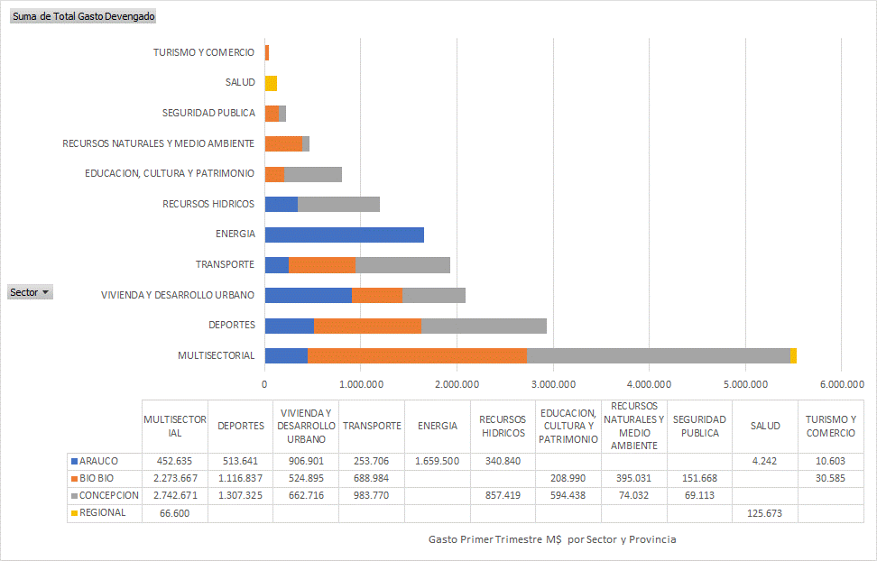
PROGRAMA DE INVERSIÓN REGIONAL
RESULTADOS PROVINCIALES 1° TRIMESTRE

Slide 29
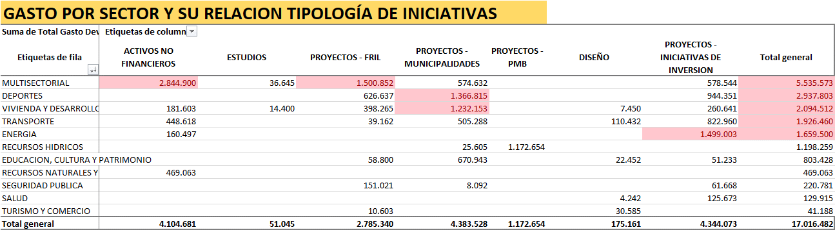
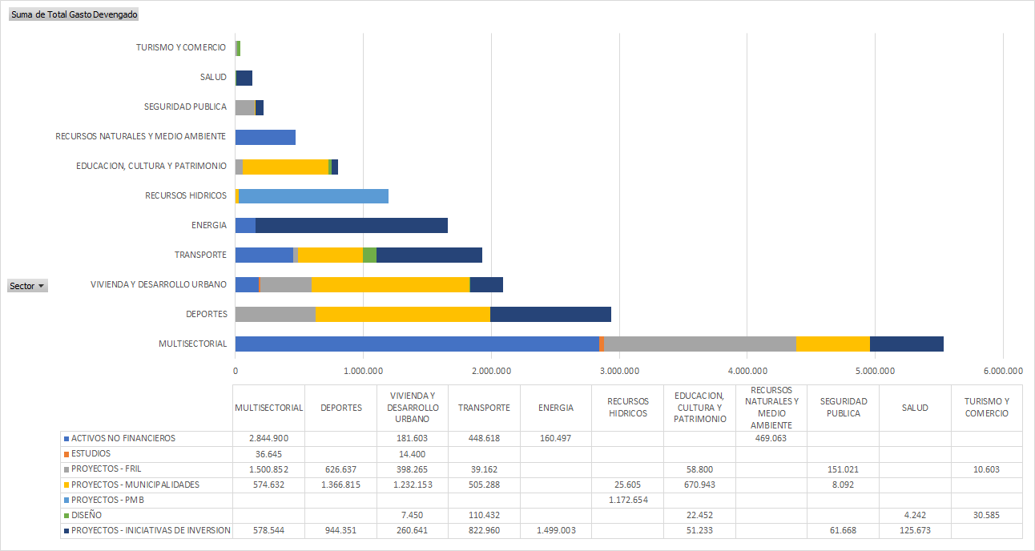
PROGRAMA DE INVERSIÓN REGIONAL
RESULTADOS PROVINCIALES 1° TRIMESTRE

Slide 30
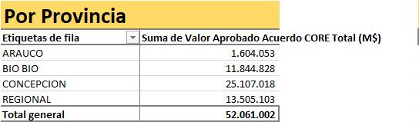
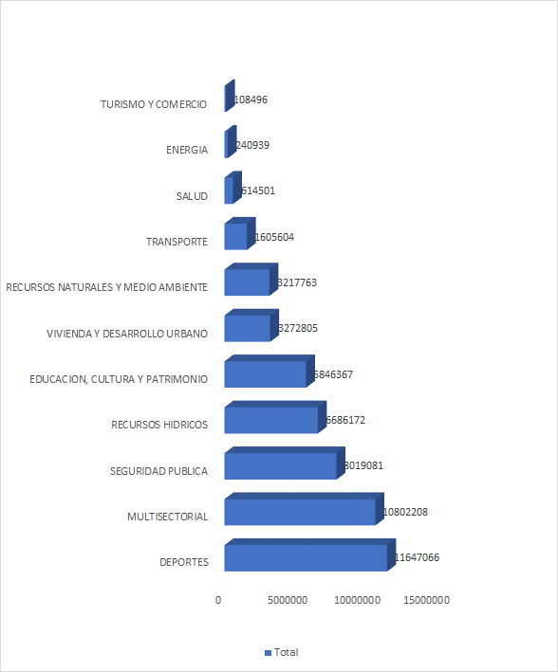
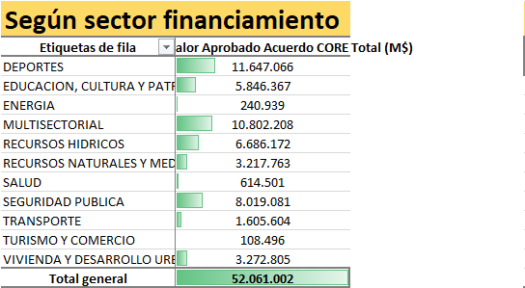
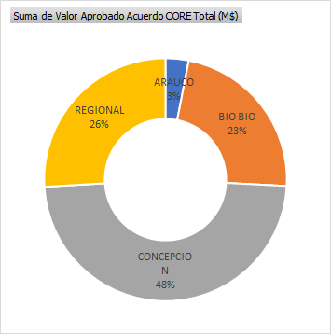
PROGRAMA DE INVERSIÓN REGIONAL
ANÁLISIS INICIATIVAS APROBADAS POR CORE, 1° TRIMESTRE 2024

Slide 31
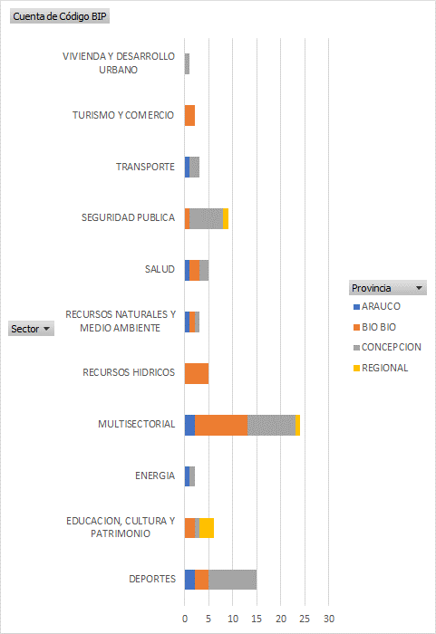
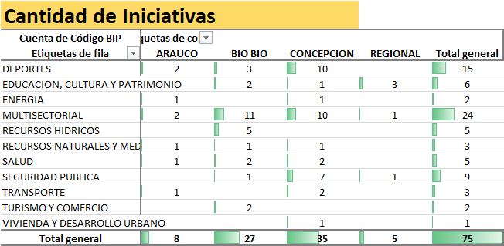
PROGRAMA DE INVERSIÓN REGIONAL
ANÁLISIS INICIATIVAS APROBADAS POR CORE, 1° TRIMESTRE 2024

Slide 32
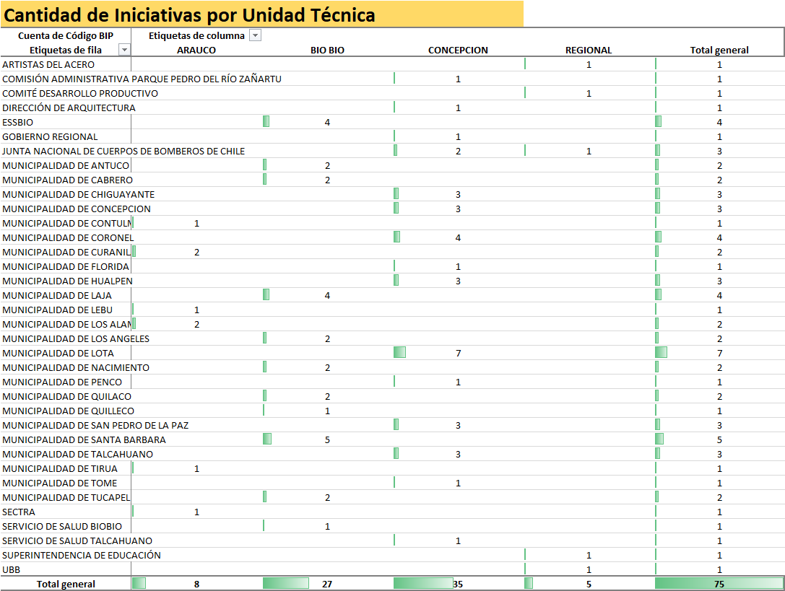
PROGRAMA DE INVERSIÓN REGIONAL
ANÁLISIS INICIATIVAS APROBADAS POR CORE, 1° TRIMESTRE 2024

Slide 33
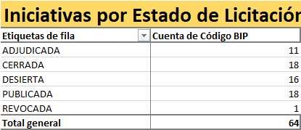
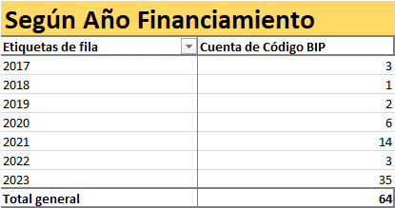
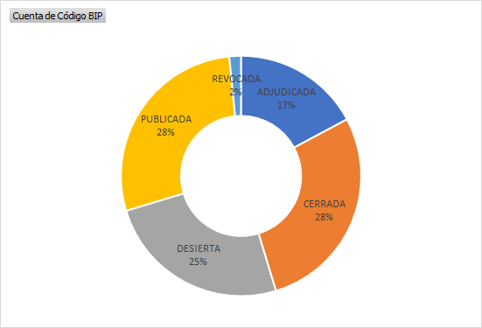
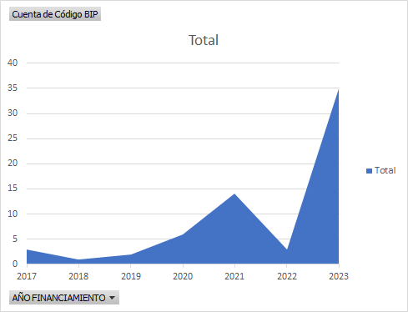
PROGRAMA DE INVERSIÓN REGIONAL
ANÁLISIS LICITACIONES 1° TRIMESTRE 2024(FUENTE DPIR)

Slide 34

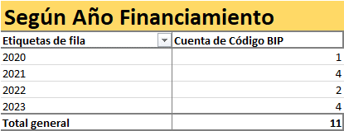

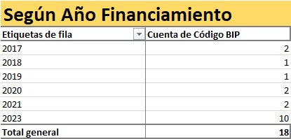

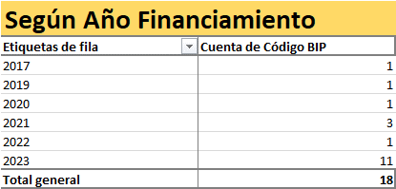

PROGRAMA DE INVERSIÓN REGIONAL
ANÁLISIS LICITACIONES 1° TRIMESTRE 2024(FUENTE DPIR)
1
3
2

Slide 35
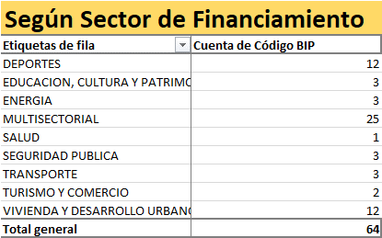
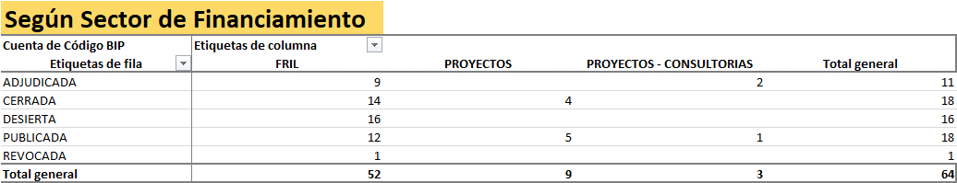
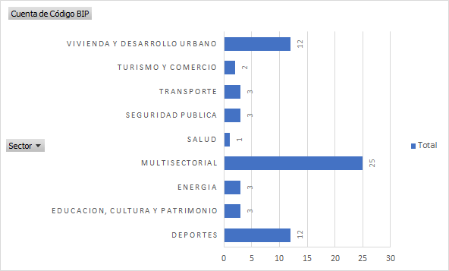
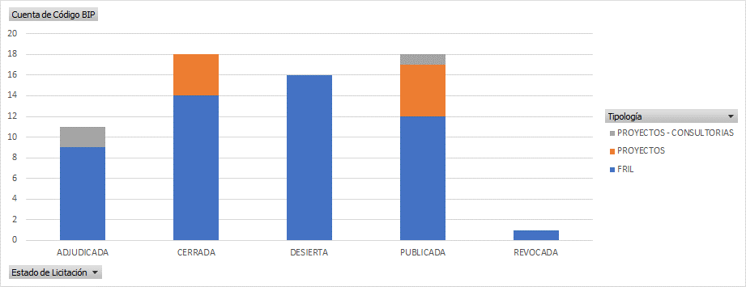
PROGRAMA DE INVERSIÓN REGIONAL
ANÁLISIS LICITACIONES 1° TRIMESTRE 2024(FUENTE DPIR)

Slide 36
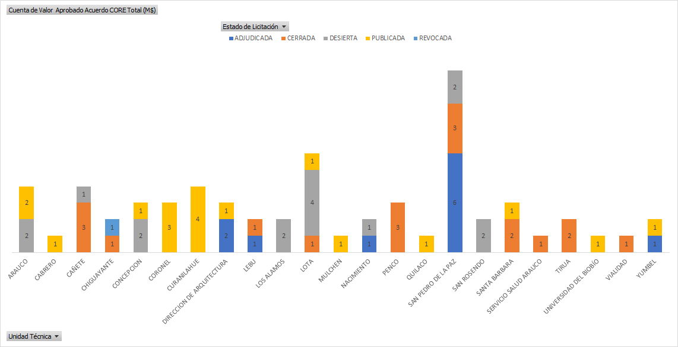
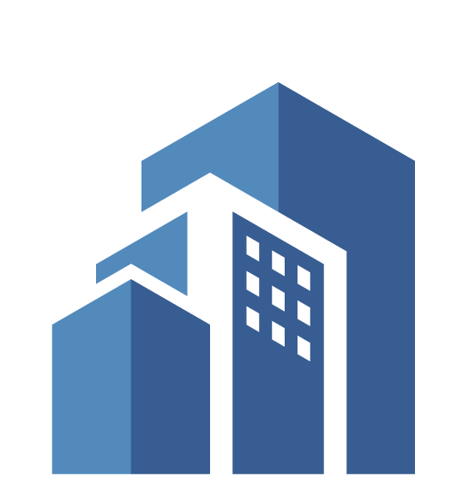
PROGRAMA DE INVERSIÓN REGIONAL
ANÁLISIS LICITACIONES 1° TRIMESTRE 2024(FUENTE DPIR)

Slide 37
ESTADOS DE PROCESOS LICITATORIOS
1° TRIMESTRE
CONTEXTO
NO HAY LICITACIONES ADJUDICADAS POR EL GOBIERNO REGIONAL PARA EL PERIODO
“La unidad de control emitirá informes trimestrales acerca del estado de avance del ejercicio presupuestario del gobierno regional, sobre el flujo de gastos comprometidos para el año presupuestario en curso y ejercicios presupuestarios posteriores, y respecto de los motivos por los cuales no fueron adjudicadas licitaciones públicas”.

Slide 38
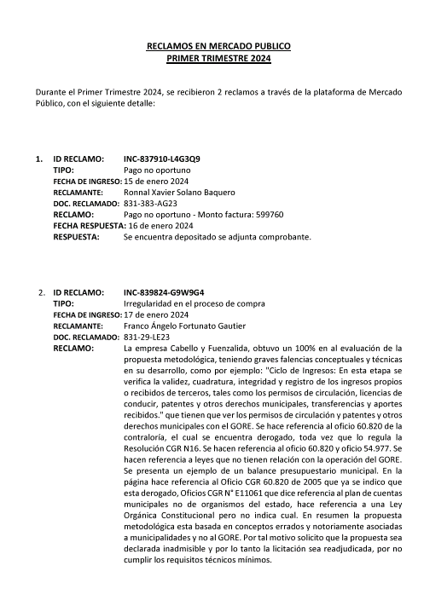

RECLAMACIONES DE TERCEROS CONTRATADOS
1° TRIMESTRE
CONTEXTO
Ambos reclamos se encuentran resueltos y cerrados.
En relación a las solicitudes realizadas a la Contraloría General de la República, ellas son entregadas en el informe de gestión interna presentado a la Comisión de Gobierno.
“La unidad de control deberá informar al gobernador regional y al consejo regional sobre las reclamaciones de terceros que hayan sido contratados por el gobierno regional para la adquisición de activos no financieros o la ejecución de iniciativas de inversión dentro de la región, o de servicios públicos o instituciones receptoras de transferencias establecidas en convenios con el gobierno regional”.

Slide 39
GRACIAS POR SU ATENCIÓN
DATOS DE CONTACTO
jveragua@gorebiobio.cl
www.goredelosrios.cl
VALDIVIA, 31 DE JULIO DE 2023
JUAN CARLOS VERAGUA SEGURA
JEFE UNIDAD DE CONTROL Y AUDITORÍA INTERNA

